Slide 1
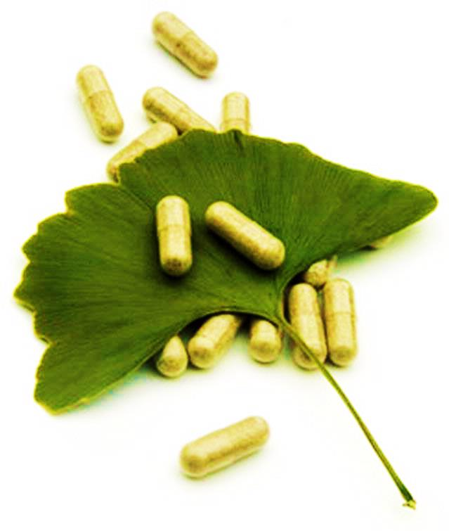
ผลิตภัณฑ์ธรรมชาติเพื่อสุขภาพและความงาม
Natural Products for Health and Beauty
รหัสวิชา 1162202
หน่วยกิต3(2-2-5)
วิชาเอก (เลือก)
อ. ดร. วรวัฒน์ พรหมเด่น
สาขาวิชาวิทยาศาสตร์ทั่วไป คณะครุศาสตร์
มหาวิทยาลัยราชภัฏบุรีรัมย์

Slide 2
สารทุติยภูมิ (Secondary metabolites)
สารอัลคาลอยด์ (Alkaloids)
2. กลุ่มสารฟีนอลิก (phenolic compounds) - Simple Phenols / Phenolic acids / Phonolic glycosides
- Coumarins
- Flavonoids
- Tanins
- Quinones
กลุ่มสารเทอร์พีนอยด์ และ สเตียรอยด์ (Terpenoids and Steroids)
- monoterpenes, sesquiterpenes, diterpenes, triterpene,
tertraterpenes, volatile oils, resins and oleoresins
กลัยโคไซด์อื่นๆ (other glycosides)
- cyanogenic glycosides, glucosinolate compounds

Slide 3
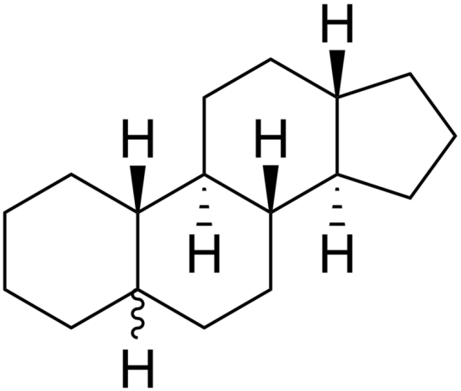
Plant steroids / Phytosterols
Phytosterols, which encompass plant sterols and stanols, are steroid compounds similar to cholesterol which occur in plants and vary only in carbon side chains and/or presence or absence of a double bond.
More than 200 sterols and related compounds have been identified. Free phytosterols extracted from oils are insoluble in water, relatively insoluble in oil, and soluble in alcohols.
Gonane (steroid nucleus)

Slide 4
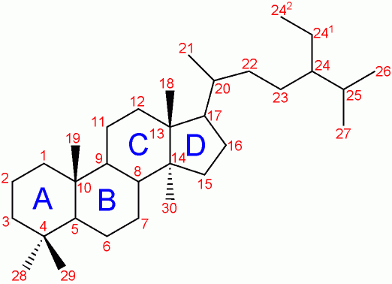
Nomenclature for steroid skeleton

Slide 5
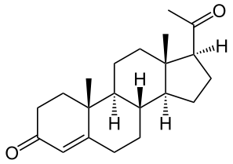
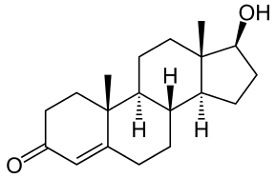
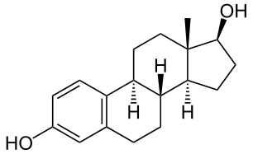
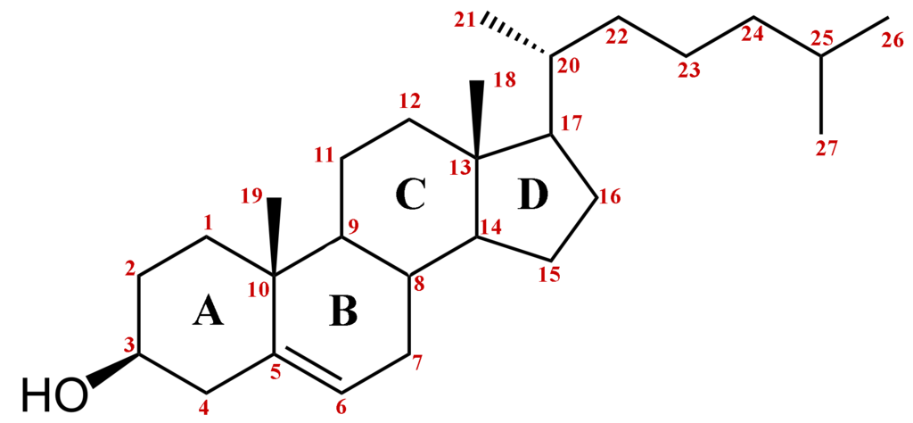
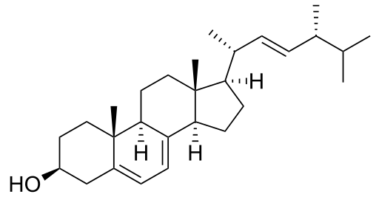
Testosterone, the principal male sex hormone
Estradiol, the primary female sex hormone
Progesterone, a steroid hormone involved in the female menstrual cycle, pregnancy, and embryogenesis
Cholesterol, a prototypical animal sterol.
Ergosterol is a sterol found in cell membranes of fungi and protozoa, serving many of the same functions that cholesterol serves in animal cells.

Slide 6
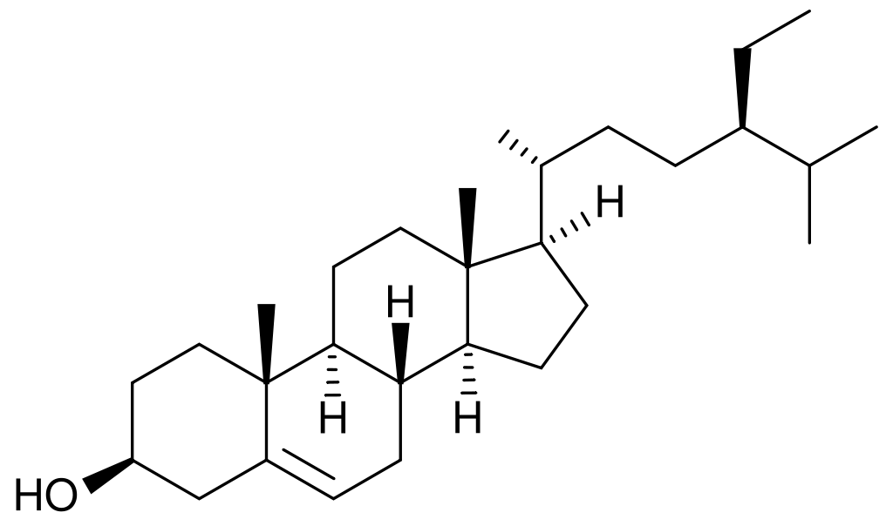
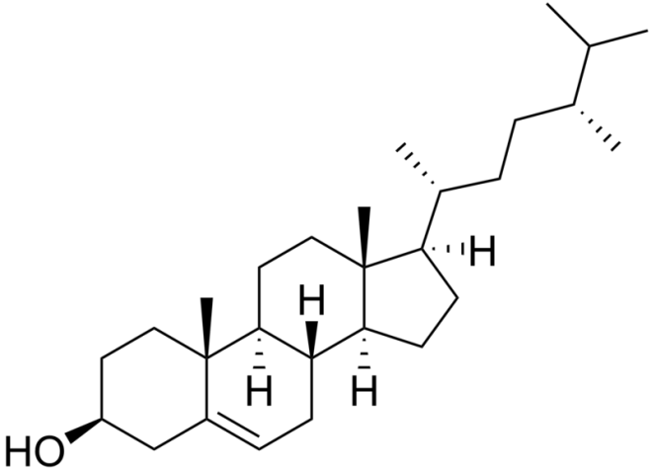
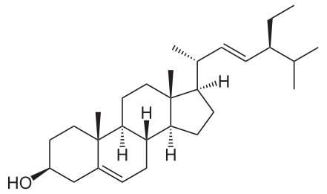
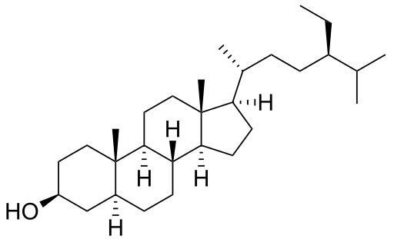
β-Sitosterol (beta-sitosterol) is one of several phytosterols (plant sterols) with chemical structures similar to that of cholesterol. Sitosterols are white, waxy powders with a characteristic odor. They are hydrophobic and soluble in alcohols. Beta-sitosterol is widely distributed in the plant kingdom and found in vegetable oil, nuts, avocados and prepared foods, such as salad dressings
Campesterol
Stigmasterol
Stigmastanol (sitostanol, fucostanol)

Slide 7
Phytosterols -Health claims
The European Foods Safety Authority (EFSA) concluded that blood cholesterol can be reduced on average by 7 to 10.5% if a person consumes 1.5 to 2.4 grams of plant sterols and stanols per day, an effect usually established within 2–3 weeks. Longer-term studies extending up to 85 weeks showed that the cholesterol-lowering effect could be sustained.
Phytosterols are under preliminary research for their potential to inhibit lung, stomach, ovarian and breast cancers

Slide 8
Saponins / Saponin glycosides
ซาโปนินส์ เป็นสารจำพวก Steroids หรือ Triterpenoids ทีมีอนุพันธ์ของ
น้ำตาลมาจับ ซึ่งจะพบว่ามีน้ำตาลมาจับตั้งแต่ 1-5 หน่วย ซาโปนินส์มีคุณสมบัติ
คล้ายสบู่ (soap) เช่น สามารถเกิดฟองเมื่อเขย่ากับน้ำ (ฟองรูป 6 เหลี่ยม)
เป็นสารลดแรงตึงผิว (surfactant) นอกจากนี้มีคุณสมบัติทำให้เม็ดเลือดแดงแตกได้ (hemolysis)
ซาโปนินส์มี 2 ประเภท
Steroidal saponins
Triterpenoid saponins
ซาโปนินส์กลัยโคไซด์จะมีคุณสมบัติเป็รพิษต่อปลา โดยทำให้เกิด paralysis ที่เหงือก

Slide 9
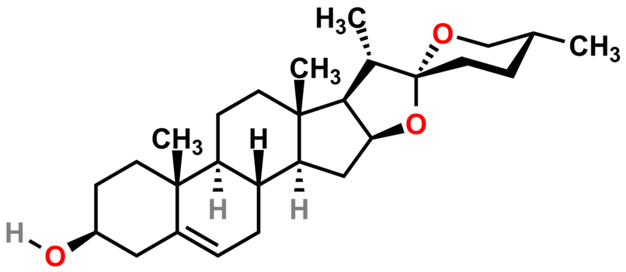
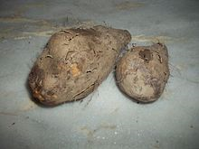
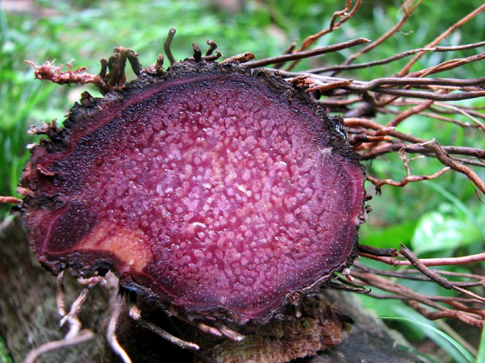
Water Yam/Purple Yam
(Dioscorea alata)
Diosgenin, a steroid sapogenin, is the product of hydrolysis by acids, strong bases, or enzymes of saponins, extracted from the tubers of Dioscorea spp. (wild yam). The sugar-free (aglycone), diosgenin is used for the commercial synthesis of cortisone, pregnenolone, progesterone, and other steroid products. Diosgenin is also present in Costus speciosus
and Smilax menispermoidea.
family Dioscoreaceae
Purple yam freshly harvested and sliced for cross-sectional view

Slide 10
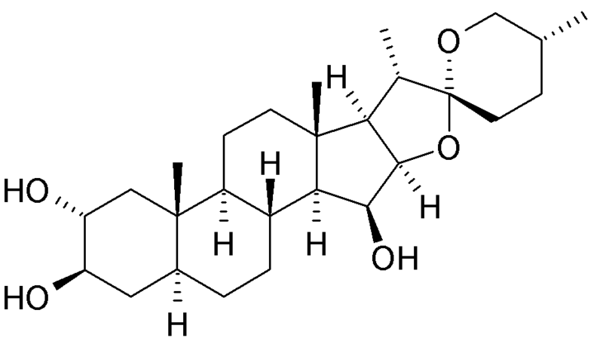
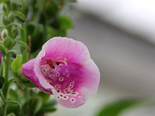
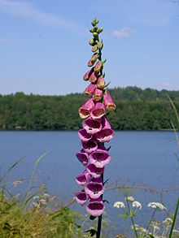
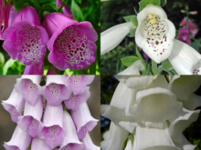
Digitogenin
Digitalis purpurea (lady's glove) is a species of flowering plant in the genus Digitalis, in the family Plantaginaceae, native and widespread throughout most of temperate Europe. It is also naturalised in parts of North America and some other temperate regions.

Slide 11
Triterpenoid saponins in plants
Chemical compound | Plant source
 | Common name | Latin name
araloside A | spikenard | Aralia mandshurica
astragaloside | huang qi | Astragalus membranaceus
bacoside A | brahmi | Bacopa monniera
cucurbitacin | bryonia | Bryonia alba
eleutheroside | Siberian ginseng | Eleutherococcus senticosus
ginsenoside | ginseng | Panax ginseng
gymnemic acid | gurmar | Gymnema sylvestre
gypenoside | jiaogulan | Gynostemma pentaphyllum
20-hydroxyecdysone | maral root | Rhaponticum carthamoides
tangshenoside I | bellflower | Codonopsis pilosula
tinosporoside | guruchi | Tinospora cordifolia
withanolide | ashwagandha | Withania somnifera

Slide 12
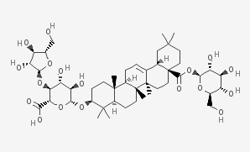
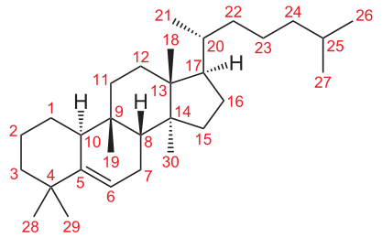
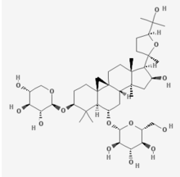
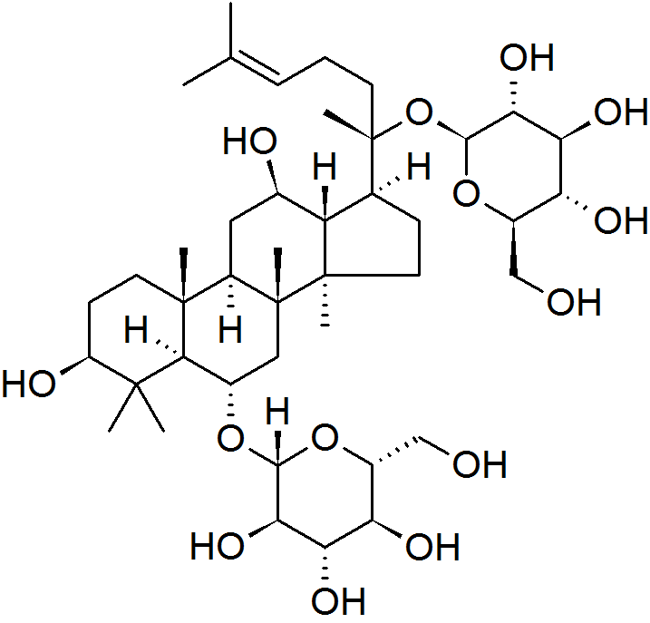
Triterpenoid saponins in plants
Araloside A
Cucurbitacin
Ginsenoside
Astragaloside IV

Slide 13
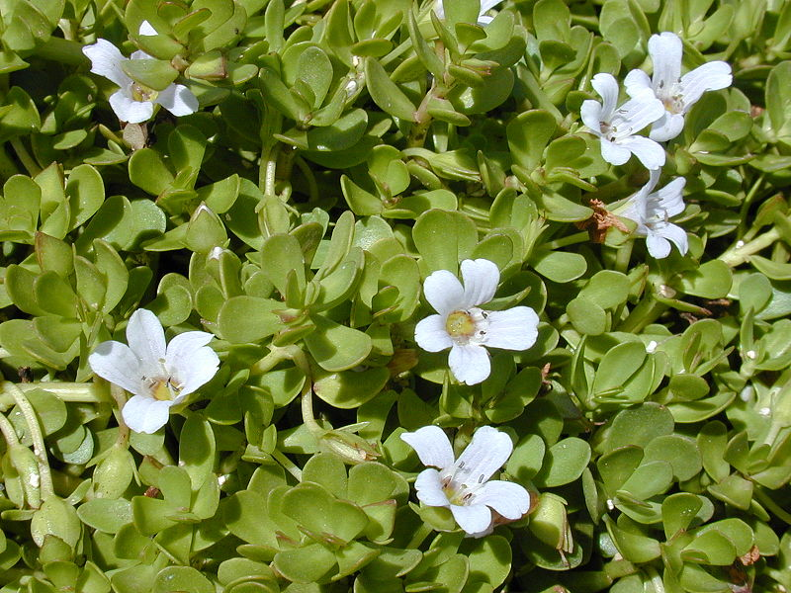
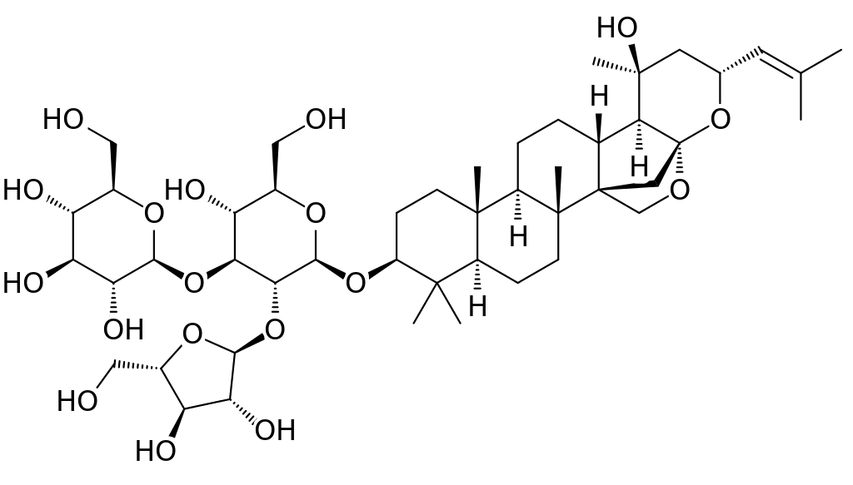
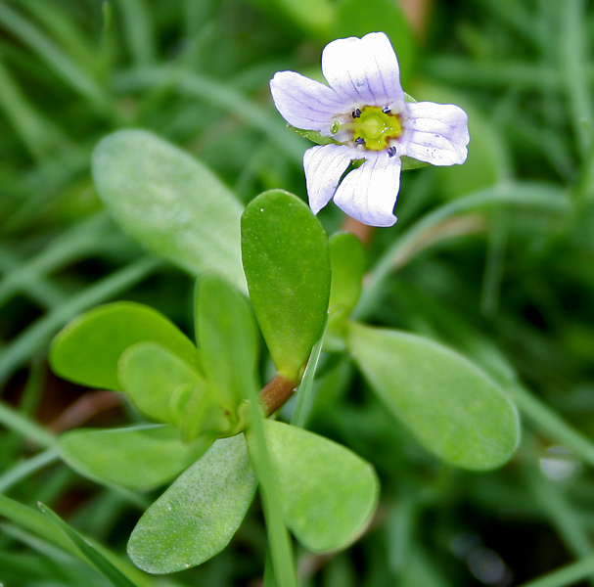
Bacoside A
Bacopa monnieri
Family: Plantaginaceae
ในพรมมิมีสารสำคัญในกลุ่มแอลคาลอยด์ เช่น brahmineนิโคติน และสารกลุ่มซาโปนิน เช่น Bacoside A
มีคุณสมบัติช่วยในการเรียนรู้และจดจำ
ช่วยลดอาการวิตกกังวล ลดอาการซึมเศร้า และต้านอาการชัก

Slide 14
สารทุติยภูมิ (Secondary metabolites)
สารอัลคาลอยด์ (Alkaloids)
2. กลุ่มสารฟีนอลิก (phenolic compounds) - Simple Phenols / Phenolic acids / Phonolic glycosides
- Coumarins
- Flavonoids
- Tanins
- Quinones
กลุ่มสารเทอร์พีนอยด์ และ สเตียรอยด์ (Terpenoids and Steroids)
- monoterpenes, sesquiterpenes, diterpenes, triterpene,
tertraterpenes, volatile oils, resins and oleoresins
กลัยโคไซด์อื่นๆ (other glycosides)
- cyanogenic glycosides, glucosinolate compounds

Slide 15
Cadiac glycosides / cardiotonic glycosides
คาร์ดิแอกไกลโคไซด์ช่วยออกฤทธิ์ต่อการเพิ่มแรงบีบของหัวใจ (tone) ทำให้มี cardiac output ดีขึ้นในผู้ป่วยภาวะหัวใจวาย ทั้งนี้ต้องมีการควบคุมปริมาณยาในเลือดอย่างใกล้ชิด เนื่องจากระดับยาที่ต่ำที่สุดที่ให้ผลทางการรักษามีความใกล้เคียงกับระดับต่ำสุดที่ทำให้เกิดพิษอย่างมาก อาจส่งผลต่อการเต้นที่ผิดปกติของหัวใจหรือหยุดเต้นได้
คาร์ดิแอกไกลโคไซด์พบได้ทั่วไปในธรรมชาติโดยเฉพาะในวงศ์สำคัญคือวงศ์ตีนเป็ด (Apocynaceae) และวงศ์นมตำเลีย (Hoya) (Asclepiadaceae) ตัวอย่างพืชที่มีสารกลุ่มนี้เป็นองค์ประกอบในประเทศไทยได้แก่ หอมปีนัง, รำเพย, ยี่โถ, รักดอก เป็นต้น

Slide 16
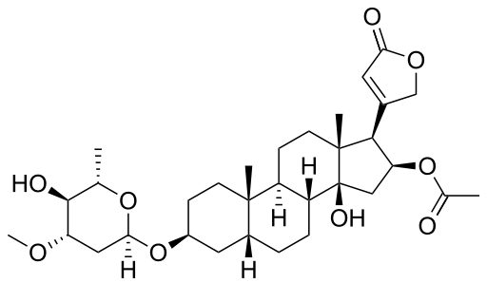
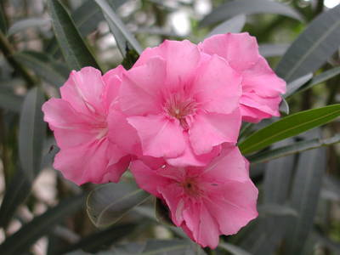
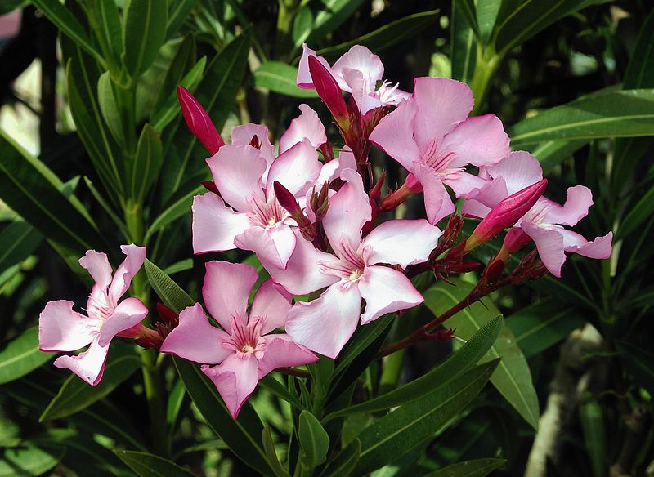
ยี่โถ
Oleandrin is a toxic cardiac glycoside found in oleander (Nerium oleander L.). Along
Nerium oleander
Family: Apocynaceae

Slide 17
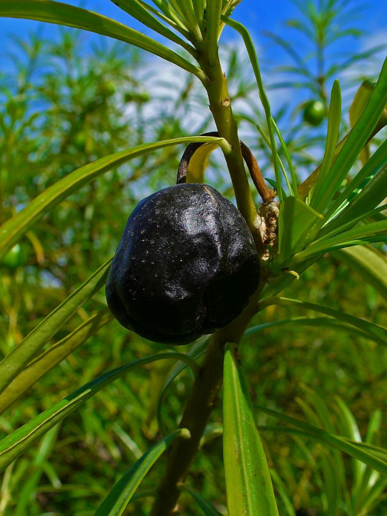
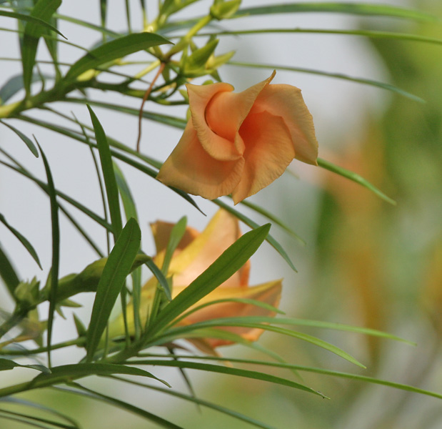
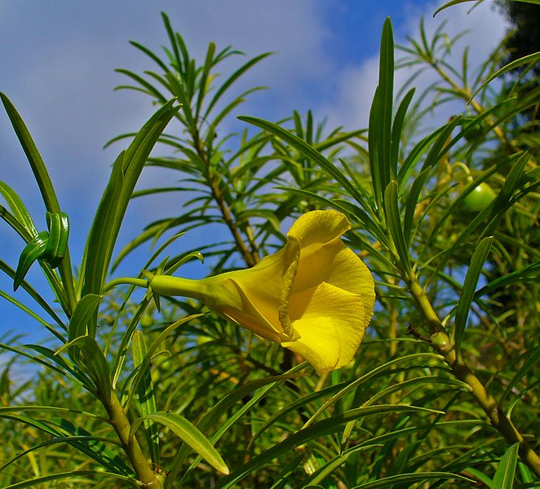
รำเพย
Family: Apocynaceae
Cascabela thevetia is a poisonous plant native to central and southern Mexico and Central America, and cultivated widely as an ornamental. It is a relative of Nerium oleander, giving it a common name yellow oleander. All parts of the C. thevetia plant are toxic to most vertebrates as they contain cardiac glycosides. The main toxins are the cardenolides called thevetin A and thevetin B; others include peruvoside, neriifolin, thevetoxin and ruvoside

Slide 18
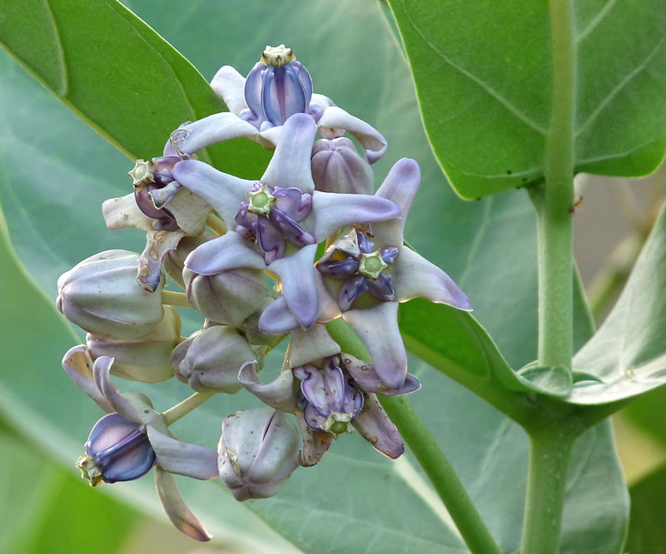
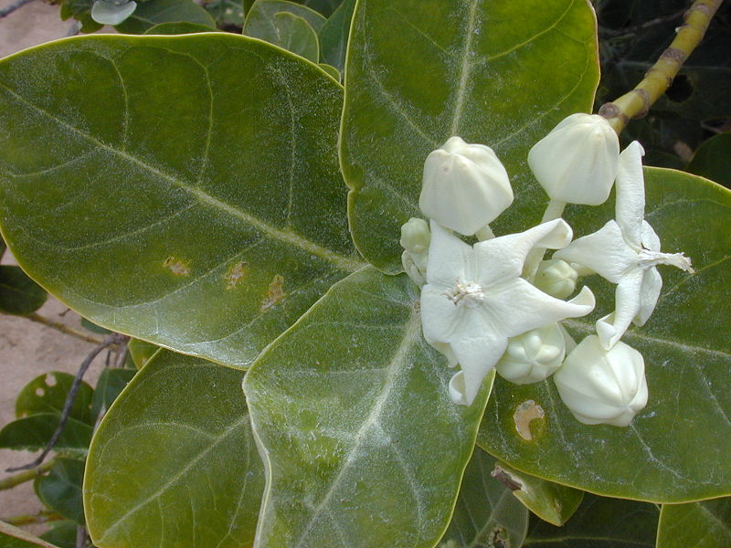
รัก
Family: Apocynaceae
Calotropis gigantea (Crown flower) is a species of Calotropis native to Cambodia, Indonesia, Malaysia, Philippines,[citation needed] Thailand, Sri Lanka, India, China, Pakistan, Nepal, and tropical Africa.
Calotropis is recognized as a poisonous plant in India and South Asia. The latex of Calotropis gigantea contains cardiac glycosides, fatty acids, and calcium oxalate.
The leaves and stem when incised yield thick milky juice. It is used as an arrow poison, cattle poison, rarely for suicide and homicide and mostly an accidental poison.

Slide 19
Cyanogenic glycosides / cyanophore glycosides
ไซยาโนจีนิคกลัยโคไซด์ คือสารกลัยโคไซด์ที่เมื่อย่อยแล้วจะได้กรดไฮโดนไซยานิก(HCN)
หรือ ไซยาไนด์
O-Glucose
HCN
CN
hydorlysis
CN
ไซยาโนจีนิคกลัยโคไซด์พบมากในพืชวงศ์ Rosaceae, Leguminoceae,
Euphobiaceae, Graminae และ Linaceae
ตัวอย่างพืช ได้แก่ มันสำปะหลัง ตำแยแมว ผักหนาม ผักเสี้ยนผี ใบยางพารา กระเบาน้ำ
และหญ้าตีนกา เป็นต้น

Slide 20
ค้นคว้าตัวอย่าง พืช ที่มีสาร Cyanogenic glycosides
ชื่อไทย หรือชื่อสามัญ
ชื่อวิทยาศาสตร์ และวงศ์
ชื่อสาร cyanogenic glycoside และโครงสร้างเคมี
ข้อมูลประกอบอื่นๆ
กลุ่มละ 1 ชนิดพืช ไม่ซ้ำกัน

